Slide 1
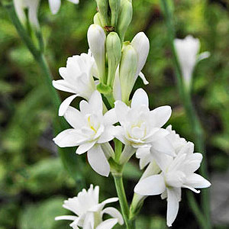
অনেক অনেক শুভেচ্ছা ও
স্বাগতম

Slide 2
জীববিজ্ঞান দ্বিতীয় পত্র
একাদশ শ্রেণি / দ্বাদশ শ্রেণি
প্রথম অধ্যায়।
সঞ্জয় ভৌমিক
প্রভাষক-প্রাণিবিদ্যা
গৃদকালিন্দিয়া হাজেরা হাসমত ডিগ্রি
কলেজ ।
ফরিদগঞ্জ, চাঁদপুর ।

Slide 3
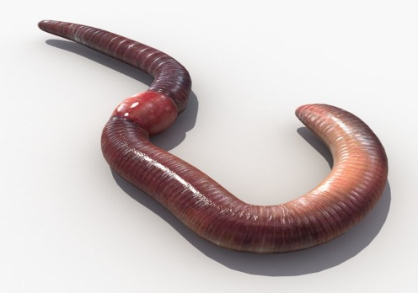
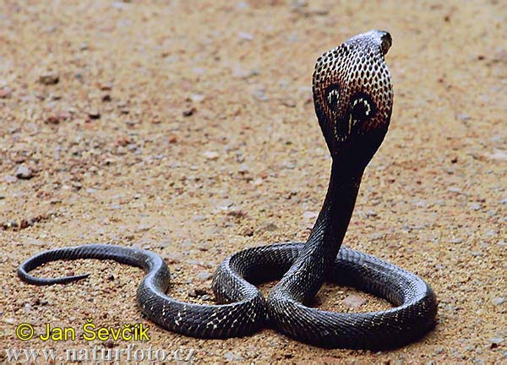
এসো কিছু ছবি দেখি
প্রাণী দুটির প্রথমটি কি ধরণের ? আর দ্বিতীয়টি কি ধরণের প্রাণী?
প্রথমটি অমেরুদণ্ডী,আর দ্বিতীয়টি মেরুদণ্ডী ।

Slide 4
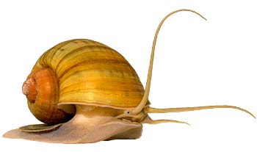
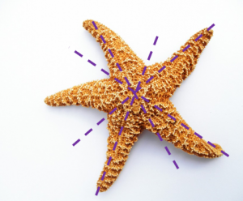
ছবির এদুটি প্রাণীর দেহকে কি কোন ভাবে
সমান / সদৃশ অংশে ভাগ করা যাবে?
প্রথমটিকে যাবেনা, অর্থাৎ অপ্রতিসম।
দ্বিতীয়টিকে যাবে অর্থাৎ প্রতিসম।

Slide 5
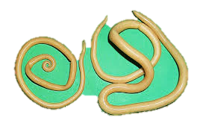
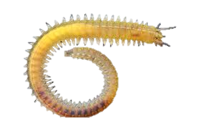
নিচের প্রাণী দুটির দেহ কিরুপ?
খন্ডকায়িত না অখন্ডায়িত?
প্রথমটি অখন্ডকায়িত, পরেরটি খন্ডকায়িত।
ছবিগুলোতে এ পর্যন্ত যা দেখলাম, এ গুলিকে বলা হয়
প্রাণীর বৈশিষ্ট্য। আর বৈশিষ্ট্যের উপর ভিত্তি করেই
করা হয় প্রাণীর শ্রেণিবিন্যাস।

Slide 6
আমাদের আজকের পাঠ-
শ্রেণিকরণের ভিত্তি
Basis of Classification

Slide 7
শিখনফল
1।শ্রেণিবিন্যাসের ভিত্তি কী বলতে পারবে।
২।শ্রেণিকরণে ব্যবহৃত প্রধান প্রধানভিত্তিসমূহের
নাম বলতে পারবে।
৩।শ্রেণিকরণের ভিত্তিসমূহের প্রকারভেদ ব্যাখ্যা
করতে পারবে।

Slide 9
২।আকারের ভিত্তিতে

Slide 10
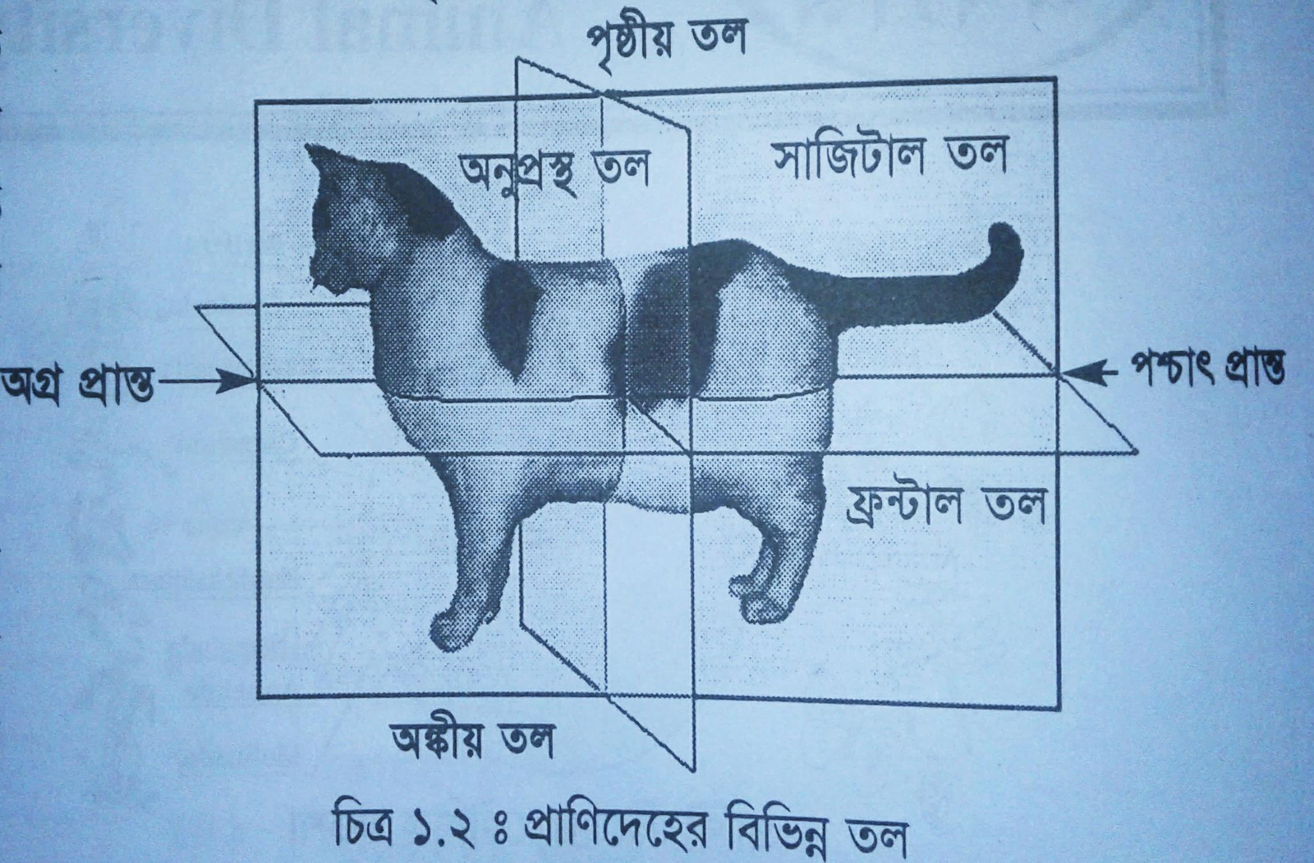
৩। তল

Slide 11
৪।

Slide 12
৫।সিলোম

Slide 13
৬।খন্ডকায়ন

Slide 14
ব
৭।অঞ্চলায়ন

Slide 15
৮।প্রতিসাম্যতা

Slide 16
৯।নটোকর্ড

Slide 18
দলীয় কাজ
স্যুডোসিলোমেট এবং ইউসিলোমেট
প্রাণীদের মধ্যে তুলনামূলক পার্থক্যের একটি
ছক তৈরী কর ।

Slide 19
সারসংক্ষেপ
আলোচ্যপাঠে শ্রেণিবিন্যাসের বিভিন্ন
প্রকার ভিত্তি সম্পর্কে আলোচনা করা
হল।

Slide 20
মূল্যায়ন
১। ট্যাগমা কী?
২।সিলোম বলিতে কী বুঝ?
৩।নটোকর্ডের ভিত্তিতে প্রাণীদের কয়ভাগে ভাগ করা যায়?

Slide 21
বাড়ির কাজ
শ্রেণিবিন্যাসের ভিত্তিসমূহের আলোকে নিচের চিত্রে
প্রদর্শিত প্রাণীগুলির মধ্যে কোনটিকে তুমি সর্বাপেক্ষা
উন্নত বলে মনে কর – বিশ্লেষণ কর ।

Slide 22
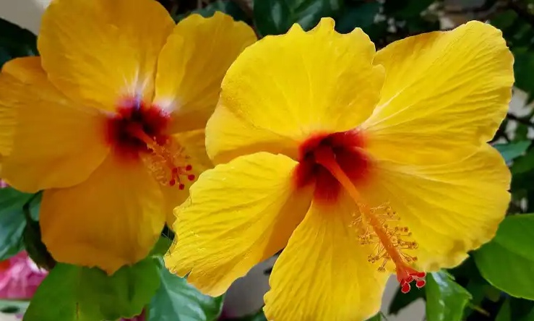
ধন্যবাদ

